Slide 1
מניעי הנפשות הפועלות
התנהגותו של מאיר:
א. נתון – עבד בפרויקט מטעמי
ב. לתפיסתו – אין לי את הידע והכישורים לקבוע אם למאיר יש את הכישורים לתיקון המלטשת.
לפיכך אין לי את היכולת לאמוד את יחסי "סיכוי- סיכון" של התיקון.
הסיבות להתנגדותי:
א. חוסר ידע – הערכת חסר
ב. פחד קמאי מתיקונים שאינו
קשור לעניין הנדון
ג. לתפיסתו של מאיר יש לו את הכישורים לתקן ואת היכולת לקבוע שיש לו את הכישורים לתקן.
לפיכך יש לו את היכולת לאמוד את יחסי "סיכוי- סיכון"
ד. לתפיסתו -כישורי התיקון שלו מעניקים לו את
הזכות לקבוע בנושא התיקון היות והתוצאה הסופית היא לטובת העניין עצמו - הבנייה
התוצאה: נזק לעניין עצמו - הבנייה

Slide 2
הנהג והנוסעים באוטובוס
מי מחליט על מסלול הנסיעה?
הנהג או הנוסעים
א. רק הנהג יודע לנהוג באוטובוס
מי קובע את יעד הנסיעה:
הנהג או הנוסעים
למי יש את זכות ההחלטה מהם יחסי "הסיכוי- סיכון" שיילקחו:
הנהג – יש לו יותר כישורים לאמוד את יחסי הסיכוי סיכון.
הנוסעים – הם יושפעו מההחלטה
ב. יש דרכים חלופיות להגיע ליעד:
דרך קלה וארוכה ודרך קשה וקצרה
לנהג יש ידע מבוסס יותר על יכולתו של האוטובוס לנסוע בדרכים השונות

Slide 3
יחסי מדען חברה
מנגנונים:
חקיקה
אכיפה
פסיקה
מימון
כישורים
יעדים
החלטות

Slide 4
ביואתיקה – מסגרת הקורס
אתיקה – הגדרה אופרטיבית
שאלות:
האם האיסור על אכילת חזיר אצל יהודי שומר מצוות או האיסור על שתיית אלכוהול אצל מוסלמי שומר מצוות, אלה סוגיות אתיות
האם איסורים אלה אצל אנשים לא דתיים, שאינם שומרי מצוות, הם סוגיות אתיות
האם הדילמה אם להטיל ממטוס פצצה בת חצי טון על בית בעזה, בו שוהה מחבל שרוצים להורגו, היא סוגייה אתית
האם הדילמה בין שימוש בפצצה בת חצי טון לבין שימוש בפצצה במשקל טון היא סוגיה אתית

Slide 5
אתיקה – הגדרה אופרטיבית (המשך)
דילמת הפצצה מזווית הראייה של מי שחושב שצריך וכדאי להרוג את כל תושבי עזה
האם קיימת סוגייה אתית
דילמת הפצצה מזווית הראייה של מי שחושב שאסור בשום מקרה להרוג בשיטת הסיכול הממוקד
האם קיימת סוגייה אתית
מסקנה – שאלה מסוימת יכולה להיות סוגייה אתית בקונטקסט של תפיסת עולם מסוימת ולא להיות סוגייה אתית בקונטקסט של תפיסת עולם אחרת
לפיכך: קיומה של סוגייה אתית והדיון בה יכולים להתקיים רק במרחב מוגדר של קונטקסט של תפיסות עולם

Slide 6
המאפיינים של סוגייה אתית
נימוקים בעד ונגד ביצוע המעשה
בד"כ הנימוקים בעד מתמקדים בתועלת המיידית
נימוקים נגד:
א. כדאיות – הסתכלות רחבה ו/או ארוכת טווח יוצא שכרו בהפסדו
ב. ביצוע המעשה טומן בחובו פוטנציאל להשלכות של משהו לא ראוי, משהו שרצוי מאוד להימנע ממנו

Slide 7
מאפיינים של סוגייה אתית - המשך
האם "פיקוח נפש דוחה שבת" היא סוגייה אתית.
תשובה: זו לא סוגייה אתית, אלא הפתרון של סוגייה אתית.
הסוגייה האתית הייתה: הקונפליקט בין התועלת או הצורך הייחודיים של ביצוע מעשים מסוימים מול האיסור לעשותם בשבת.
פתרון הסוגייה: פיקוח נפש דוחה שבת, צרכים אחרים אינם דוחים שבת

Slide 8
מאפיינים – המשך 2
ההשלכות של "משהו שאינו ראוי או שרצוי להימנע ממנו",
ממהות הגדרתן נמצאות בתחום האפור.
לא מדובר באיסורים חד משמעיים עם סייגים מוגדרים לאיסור,
כמו "פיקוח נפש דוחה שבת", או האיסור המוחלט על רצח והסייג שלחייל מותר, ואף רצוי, להרוג את האויב במהלך הקרב.

Slide 9
מאפיינים – המשך 3
נחזור לנימוק מהסוג הראשון של "יוצא שכרו בהפסדו".
השאלה אם להשקיע סכום כסף בפק"ם או בתוכנית חיסכון צמודת מדד או דולר אינה שאלה אתית, למרות שהיא עוסקת בהשוואת הכדאיות לטווח הקצר מול הכדאיות לטווח הארוך.

Slide 10
מאפיינים – המשך 4
סוגייה אתית עוסקת באיזון הנכון בין הנימוקים בעד לבין הנימוקים נגד,
אולם יש שוני מהותי בין סוג הנימוקים בעד לבין סוג הנימוקים נגד.
הנימוקים לכיוונים השונים נמדדים בסרגלים שונים בעזרת יחידות מידה שונה ולפיכך אין דרך פשוטה להשוות ביניהם.
כפי שלא ניתן לענות על השאלה מה יותר גדול שלושה קילוגרם או שבעה מטר.

Slide 11
מאפיינים – המשך 5
בכל אחד מסוגי הנימוקים יכולה להיות דילמה או אינטראקציה פנימית בין הטווח הקצר לטווח הארוך, מה שעושה את המשימה להשוות בין ה"בעד" ל"נגד" קשה עוד יותר.
ראוי לציין היבט נוסף, אשר נעסוק בו בהרחבה בהמשך, אפקט "אי הוודאות" והסיכויים והסיכונים הטנטטיביים הנגזרים ממנו.

Slide 12
תחום "הביו" בקורס
מהו ה"ביו" בו נעסוק במסגרת הקורס:
הקורס לא יעסוק בביואתיקה רפואית, - במסגרת הקורס לא ייבחנו הסוגיות האתיות של טיפולים רפואיים בפרקטיקה הנהוגה.
הקורס יעסוק בעיקר במחקר בביוטכנולוגיה, גנטיקה, אמבריולוגיה ונושאים משיקים, תוך התמקדות בהשלכות עתידיות אפשריות של המחקר.

Slide 13
מטרות הקורס
במסגרת הקורס ננסה לבחון כיצד ניתן לפתח את הכלים בעזרתם ניתן יהיה לאזן בין תוצאות המחקר האפשריות לבין ההשלכות האפשריות של תוצאות המחקר על תחומים חיצוניים למחקר.
ננסה לענות על השאלה על פי אילו עקרונות ובאיזה אמצעים ניתן לפתח את הסרגל בעזרתו נוכל לענות על השאלה מה יותר גדול שלושה קילוגרם או שבעה מטר.
במסגרת הקורס ננסה לבחון את השאלה מה תפקידה של המערכת המשפטית בפיתוח הכלים והשימוש בהם, בעזרתם ניתן יהיה לאזן בין ה"בעד" וה"נגד" ולהבטיח שהאיזון שנקבע אכן יבוא לידי ביטוי.

Slide 14
לימודי הכנה –ביולוגיה
עקרונות בסיסיים בגנטיקה
א. החומר התורשתי ארוז ב-23 זוגות
כרומוזומים.
ב. חלוקת תא: מיטוזה ומיוזה.
ג. יצירת גמטות וזיגוטה.
ד. מרכיבי הקזינו של האבולוציה.
ה. חוקי מנדל.
ו. מנגנוני הורשה: אוטוזומלי ואחוז למין.
רצסיבי ודומיננטי.
ז. מחלות גנטיות: מנגנוני הורשה והסתברות
להולדת ילדים פגומים.
ח. DNA : RNA : חלבון.
ט. מבנה ה-DNA.
סוגי רצפים ב-DNA : שמורים, שונות נמוכה,
שונות גבוהה.
עקרונות בסיסיים באמריולוגיה
א. הפריה
ב. הכפלת תאים
ג. התחייבות – התמיינות
ד. שיטות רבייה חלופיות
ה. תרבית תאי גזע
ו. שיבוט רפואי
ז. שיבוט למטרות רבייה

Slide 15
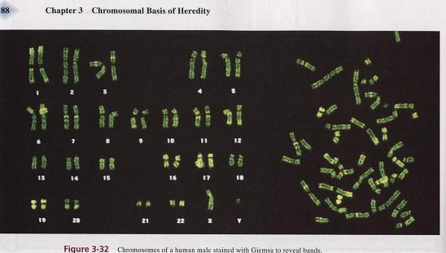
הגנום האנושי-46 כרומוסומים

Slide 16
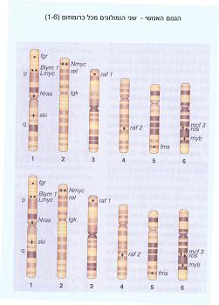
הגנום האנושי- כרומוסומים הומולוגים 6-1

Slide 17
המעשה הטוב של החסידה
אמא
אבא
2n
2n
ביציות
n
n
תאי זרע
n
n
2n
תינוק

Slide 18
מעשה פלאים
מעשה פלאים
ביצית
תא זרע
n
n
2n
זיגוטה – תא יחיד
2n
2n
2n
2n
2n
2n
המידע הגנטי בכל התאים ובכל הרקמות זהה
2n
n
n
n
n
גמטות (תאי מין)

Slide 19
מיוזה – הקזינו של האבולוציה א'
3 זוגות כרומוסומים: 8 גמטות שונות
23 זוגות כרומוסומים: 2²³ גמטות שונות= כ-8.5 מיליון
8,500,000² זיגוטות שונות
70,000 מיליארד זיגוטות שונות

Slide 20
שיחלוף – הקזינו של האבולוציה ב'
בתהליך המיוזה יש שלב בו יש החלפה של מקטעי כרומוזום בין כרומוזומים הומולוגיים.
תהליך זה נקרא שחלוף (CROSSING OVER )
כתוצאה מתהליך זה, בכרומוזומים שבתאי המין ההאפלואידים (n ) יכולים להיות צירופים חדשים שלא היו בכרומוזומים של ההורים

Slide 21
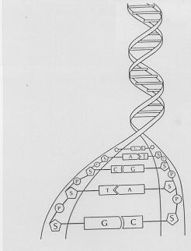
מולקולת DNA
A - Adenine
T - Tymine
C - Cytosine
G - Guanine
רצף DNA
ACCTGGTGTACTGTTAGGCCAAACTACGGTGGACCCTG

Slide 22
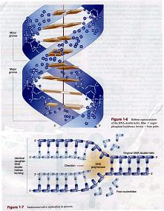
מבנה מולקולת ה-DNA

Slide 23

הגנום האנושי כאנציקלופדיה
I
II
AGGTTCGCCATTTCGGAATTTTACCAGGGTTTAACCCACCCACCATTG
AGGTTCGCCATTTCGGAATTTTACCAGGGTTTAACCCACCCACCATTG
3 מיליארד אותיות

